Slide 1
DETECCIÓN DE COLISIONES DE ABEJAS ROBÓTICAS CON ÁRBOL QUADTREE
Jamer José Rebolledo Quiroz
Andrés Felipe Tamayo Arango
Medellín, 21 de mayo del 2018

Slide 2
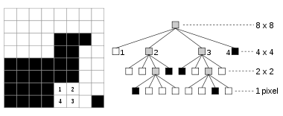
QuadTree
Gráfico 1: QuadTree para detectar colisiones entre abejas. Los espacios en blanco son los que ya no tienen abejas y no es necesario seguir dividiendo, los espacios en negro son los que aún contienen abejas.

Slide 3
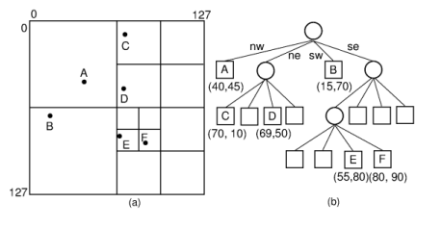
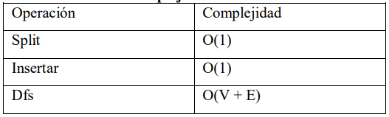
Operaciones de la Estructura de Datos
Gráfico 2: Operación de insertado
de un QuadTree.
Tabla 1: Complejidad de las operaciones
de la estructura de datos

Slide 4
Criterios de Diseño de la Estructura de Datos
En la solución de problemas similares es muy útil usar un QuadTree por facilidad de implementación.
Dividir un QuadTree en otros cuatro tiene complejidad O(1)
La operación insertado tiene complejidad O(1)
La complejidad de la operación de insertado de un QuadTree es eficiente para el problema.

Slide 5
Consumo de Tiempo y Memoria
Gráfico 3: Gráfico de tiempo que se demora en la detección de colisiones.

Slide 6
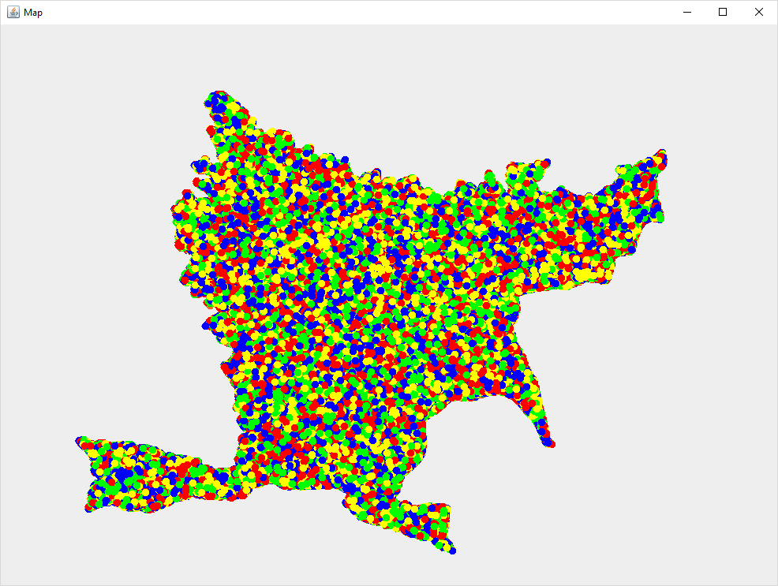
Software Desarrollado
Gráfico 4: Sistema de detección de colisiones entre abejas en un mapa.

Slide 7
Reporte aceptado en arXiv
C. Patiño-Forero, M. Agudelo-Toro, and M. Toro. Planning system for deliveries in Medellín. ArXiv e-prints, Nov. 2016. Available at: https://arxiv.org/abs/1611.04156

